Slide 1
Cliquer ou ne pas cliquer? Reconnaître et se protéger de l’hameçonnage
Atelier public
Notes:
Règles d’éthique et code de conduite
Procédure - Litige ou non-respect du code de conduite
Déroulé technique
PRÉSENTEZ-VOUS
Bonjour je m’appelle (...) , et je suis (...) pour l’organisme Techno Culture Club. Nous sommes un organisme situé à Montréal et nous sommes spécialisé·e·s dans la création et la diffusion de contenu sur la littératie numérique.
Cet atelier est donné dans le cadre du projet AlphaNumérique.
AlphaNumérique est un projet d’envergure nationale qui a pour vocation de contribuer à réduire les fossés numériques au sein de la population. Pour plus d'informations rendez-vous sur https://alphanumerique.ca
PARTAGER CE TEXTE DANS LE CLAVARDAGE
Notez que cet atelier est enregistré, il sera utilisé à l’interne à des fins de formations et de contrôle de la qualité et ne sera en aucun cas partagé sur internet ou à des tierces.
AVANT DE COMMENCER L’ATELIER : S’ASSURER QUE TOUT LE MONDE EST CONNECTÉ À L’AUDIO ET QUE TOUT LE MONDE EST À L’AISE AVEC ZOOM À l’AIDE D’UN SONDAGE ZOOM.
AIDE AUDIO ICI
AIDE ZOOM ICI

Slide 2
Programme
1. Qu’est-ce que l’hameçonnage?
2. Comment repérer l’hameçonnage par courriel?
3. Que faire en cas de doute?
4. Que faire si vous êtes victime d’une fraude en ligne?
Notes:
Slide 2
Au cours de cet atelier, nous répondrons aux questions suivantes:
1. Qu’est-ce que l’hameçonnage?
2. Comment repérer l’hameçonnage par courriel?
3. Que faire en cas de doute?
4. Que faire si vous êtes victime d’une fraude en ligne?
Dans cet atelier, nous aborderons plusieurs formes d’hameçonnage, mais surtout l’hameçonnage par courriel ou message texte.

Slide 3
À vous la parole!
Avez-vous déjà vécu une situation d’hameçonnage ou de fraude ou connaissez vous une personne en ayant vécue une?
Notes:
Slide 3
Avez-vous déjà vécu une situation d’hameçonnage ou de fraude ou connaissez-vous une personne en ayant vécue une?
------------------------------

Slide 4
1. Qu’est-ce que l’hameçonnage?
Notes:
Slide 4
Définissons maintenant en quoi consiste l’hameçonnage.
------------------------------

Slide 5
Définition du hameçonnage
« Terme générique qui désigne la conception et la fabrication de courriels, de messages texte et de sites Web par des criminels de sorte à donner l’impression que ce contenu numérique provient d’entreprises bien connues et fiables, dont les institutions financières et les organismes gouvernementaux. Les criminels diffusent ce contenu pour tenter de recueillir de l’information sensible de nature personnelle ou financière. »
Source : Centre canadien pour la cybersécurité
Notes:
Slide 5
Selon le Centre Canadien pour la cybersécurité, l'hameçonnage « désigne la conception et la fabrication de courriels, de messages texte et de sites Web par des criminel[·le·]s de sorte à donner l’impression que ce contenu numérique provient d’entreprises bien connues et fiables, dont les institutions financières et les organismes gouvernementaux. Les criminel[·le·]s diffusent ce contenu pour tenter de recueillir de l’information sensible de nature personnelle ou financière.»
------------------------------

Slide 6
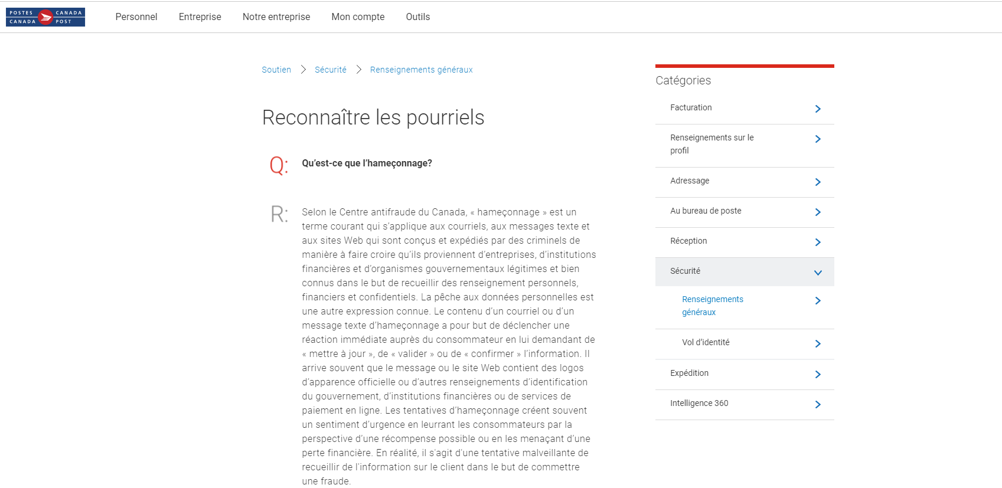
Définition de l'hameçonnage
Notes:
Slide 6
------------------------------
Selon le site Web de Postes Canada, le contenu d’un courriel ou d’un message texte d’hameçonnage a pour but de déclencher une réaction immédiate auprès de l’internaute en lui demandant de « mettre à jour », de « valider » ou de « confirmer » une information.
------------------------------
Il arrive souvent que le message ou le site Web contient des logos d’apparence officielle ou d’autres renseignements d’identification du gouvernement, d’institutions financières ou de services de paiement en ligne. Les tentatives d’hameçonnage créent souvent un sentiment d’urgence en leurrant les internautes par la perspective d’une récompense possible ou en les menaçant d’une perte financière.
En réalité, il s'agit d'une tentative malveillante de recueillir de l'information sur l’internaute dans le but de commettre une fraude.
------------------------------

Slide 7
Objectifs de l’hameçonnage
Vol d’informations bancaires
Vol d’identité
Falsification de documents
Notes:
Slide 7
Les personnes qui se servent de l’hameçonnage pour commettre des fraudes le font pour atteindre l’un des objectifs suivants:
la fraude par carte de paiement;
le vol d'identité;
la falsification de documents.

Slide 8
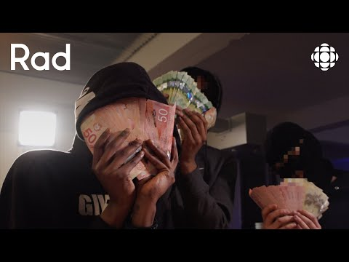
Le saviez-vous?
Notes:
Slide 8
Voici un court extrait d’un reportage de Rad sur la fraude organisée au Québec.
------------------------------

Slide 9
Les différents moyens utilisés par les fraudeur·se·s
Appel téléphonique
Message texte et courriel
Site Web malveillant
Notes:
Slide 9
Les fraudeur·se·s utilisent différents moyens pour entrer en contact avec leurs cibles. Les tentatives de hameçonnage peuvent se faire par :
------------------------------
téléphone,
------------------------------
par message texte
------------------------------
ou par courriel, et par l’entremise d’un site Web malveillant.
------------------------------
Aujourd’hui, nous parlerons de la fraude en ligne par courriel. Ce type d’hameçonnage utilise souvent la même approche. Cette dernière a pour but de manipuler les émotions de l’internaute pour l’amener à réagir de façon impulsive. Elle l’invite à transmettre des informations personnelles par l’entremise d’un message ou d’un formulaire présent sur un site Web contrefait.
------------------------------

Slide 10
7 signaux d’alarme d’un message d’hameçonnage
1. Pression ou langage menaçant
5. Renseignements douteux
2. Demande d’informations sensibles
6. Pièces jointes suspectes
3. Trop beau pour être vrai
7. Grammaire ou syntaxe douteuse
4. Courriels inattendus
Notes:
Slide 10
Voici les 7 signaux d’alarme d’un message d’hameçonnage selon le site web du Gouvernement du Canada pensezsecurite.ca. L’hameçonnage par texto utilise exactement les mêmes codes :
------------------------------
1. Pression ou langage menaçant Les réels messages d’urgence sont rarement envoyés par courriel.
------------------------------
2. Informations sensibles demandées
Les organisations ou individus de confiance demandent rarement de fournir ce type d’information par courriel.
------------------------------
3. Trop beau pour être vrai
Il est rare de gagner à la loterie sans y avoir participé ou de toucher un héritage d’un·e proche dont on a jamais entendu parler !
------------------------------
4. Courriels inattendus
Recevoir des reçus et des suivis concernant des articles qui n’ont jamais été commandés est plutôt surprenant.
------------------------------
5. Renseignements douteux Suivre son instinct et chercher des indices peut permettre de repérer l’hameçonnage. Voici des réflexions qui peuvent aider:
L’adresse courriel de l'expéditeur est-elle correcte ?
Les liens mènent-ils vers une page officielle ?
Y a-t-il des erreurs d’orthographe ou de grammaire qu’une organisation légitime saurait éviter ?
------------------------------
6. Pièces jointes suspectes
Rester méfiant est important si les noms ou les types de fichiers accompagnant un courriel sont inhabituels. ------------------------------
7. Grammaire ou syntaxe douteuse
Les criminel·le·s ne prennent pas toujours le temps de revoir leur français avant d’envoyer un message d’hameçonnage! De plus, toute institution crédible n’aura probablement aucune faille au niveau de la syntaxe ou de la grammaire.
------------------------------

Slide 11
2. Comment repérer l’hameçonnage
par courriel?
Notes:
Slide 11
2. Comment repérer l’hameçonnage par courriel ?
------------------------------

Slide 12
Notes:
Slide 12
Regardons maintenant ensemble plusieurs exemples permettant d’observer différents signaux d’alerte pouvant être contenus dans des messages d’hameçonnage.
Voici un exemple de message avertissant d’une urgence ou d’un problème.
Ici, l’objet du courriel indique que le compte de l’internaute a été suspendu.
Le message indique que les informations de paiement doivent être mises à jour en cliquant sur le bouton rouge Mettre le compte à jour.
On peut repérer plusieurs signaux d’alerte:
------------------------------ 1. Il s’agit d’un courriel inattendu qui exerce une pression sur la personne qui le reçoit et crée un sentiment d’urgence. Cette sensation se retranscrit dans le titre qui annonce une nouvelle négative et qui contient plusieurs points d’exclamations.
------------------------------
2. Des informations sensibles qui ne sont habituellement pas demandées par courriel sont requises.
------------------------------
3. Le texte contient des erreurs d’orthographe et de grammaire.
------------------------------
Regardons maintenant un second exemple.
------------------------------

Slide 13
Notes:
Slide 13
Dans celui-ci, vous pouvez voir un message d’hameçonnage dans lequel on peut repérer d’autres signaux d’alerte. Ce courriel frauduleux informe l’internaute qu’un remboursement à cause du Coronavirus lui est destiné et l’invite à accéder à son Espace client en cliquant sur un lien.
------------------------------
Ce message informe d’un profit inattendu et dont les raisons sont douteuses. L’organisation utilise généralement la voie postale pour ce type d’avis.
------------------------------
Le corps du texte comporte des erreurs d’orthographe et de grammaire qu'Hydro Québec saurait éviter.
------------------------------
Le courriel de l’envoi n’est pas celui d'Hydro Québec.
------------------------------

Slide 14
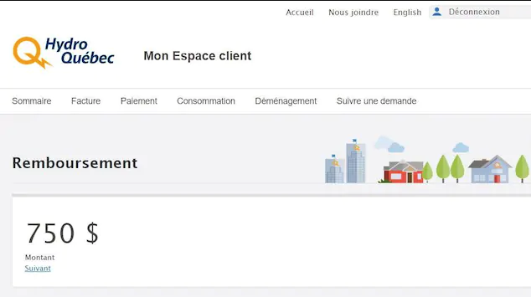
Notes:
Slide 14
En cliquant sur le lien, l’internaute est redirigé·e vers un site malveillant qui l’invite à entrer des informations personnelles pour recevoir le remboursement indiqué.
------------------------------

Slide 15
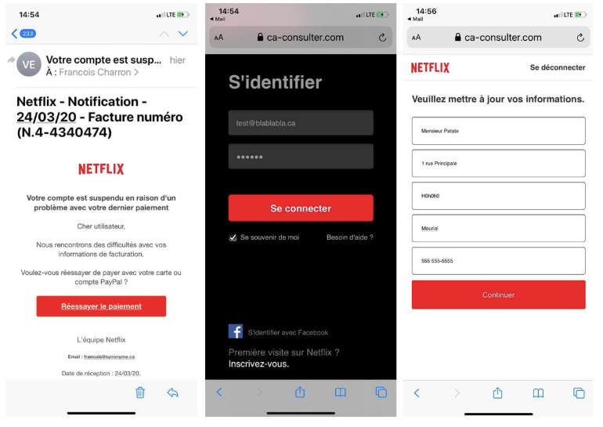
Source : francoischarron.com
Notes:
Slide 15
Maintenant, nous allons observer le processus complet d’hameçonnage, allant du message reçu par l’internaute à la page de saisie des informations bancaires.
------------------------------
Dans l’image 1, le message qui s’affiche à l’écran semble être envoyé par Netflix, une plateforme de diffusion de films et d’émissions pour laquelle les usager·ère·s paient un abonnement mensuel. Il informe de la suspension du compte pour manque de paiement. Le message demande à l’utilisateur·trice de communiquer des informations personnelles afin d’effectuer le paiement de sa facture en cliquant sur le bouton rouge Réessayer le paiement.
------------------------------
------------------------------
Lorsqu’il clique sur le bouton, l’internaute est redirigé vers un site Web s’apparentant en de nombreux points à celui de Netflix.
On lui demande de s'identifier
------------------------------
------------------------------
et de mettre à jour ses informations personnelles.
------------------------------
Lorsqu’on regarde de plus près l’adresse indiquée dans la barre d’adresse, on constate qu’elle n’est pas celle de la plateforme Netflix. Il s’agit d’un site contrefait qui s’intitule ca-consulter.com.
------------------------------
------------------------------

Slide 16
Notes:
Slide 16
------------------------------
Dans les étapes suivantes, l’internaute est invité·e à définir un mode de paiement, puis à saisir ses informations bancaires.
------------------------------
------------------------------
Une fois ces informations transmises après avoir cliqué sur le bouton rouge Confirmer,
------------------------------
------------------------------
La personne est alors redirigée vers le site Web officiel de Netflix, lui laissant ainsi croire qu’il a effectué ces démarches sur la plateforme officielle.
------------------------------
Cet exemple illustre bien l’importance de prêter attention à l’adresse d’un site Web.
------------------------------

Slide 17
Notes:
Slide 17
Voici un exemple pour illustrer l’importance de prêter attention à l’adresse d’un site Web. On voit apparaître à l’écran une page qui semble appartenir à un site Web du Gouvernement canadien. On y voit le logo officiel et l’habillage du site correspond à celui des sites Web officiels du Gouvernement du Canada.
------------------------------

Slide 18
Notes:
Slide 18
Pourtant, lorsqu’on prête attention à l’url, on s'aperçoit qu’il s’agit en fait d’un site Web non sécurisé intitulé marocgro.com.
------------------------------
Le symbole du point d’exclamation entouré d’un cercle indique ici que la connexion au site n'est pas privée. Un tiers pourrait voir ou modifier les informations qui sont envoyées ou reçues via ce site.
------------------------------

Slide 19
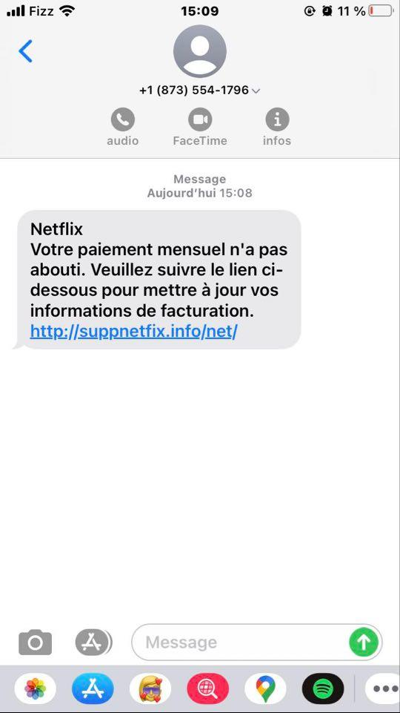
Les 3 erreurs
En vous basant sur les informations dont nous venons de discuter, quels sont les signaux d’alarmes que vous pouvez repérer dans ce message d’hameçonnage?
Notes:
Slide 19
En vous basant sur les informations dont nous venons de discuter, quelles sont les signaux d’alarmes* que pouvez- vous pouvez repérer dans ce message d’hameçonnage?
------------------------------

Slide 20
Les 3 erreurs
Notes:
Slide 20
Réponses
------------------------------
Le numéros de téléphone qui nous est inconnu (on peut vérifier avec une recherche sur le web)
------------------------------
------------------------------
Message d’alerte demandant des renseignements personnels
------------------------------
------------------------------
L’url n’est pas celle de Netflix
------------------------------
------------------------------

Slide 21
3. Que faire en cas de doute?
Notes:
Slide 21
Si vous recevez un courriel et doutez de son authenticité, voici les démarches à suivre:
------------------------------

Slide 22
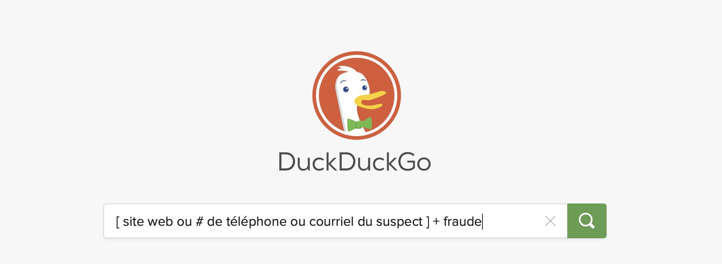
Vérifier la source sur un moteur de recherche
Notes:
Slide 22
Tout d’abord, vérifiez la source à l’aide d’un moteur de recherche.
------------------------------
Vous pouvez faire une recherche en utilisant avec la formule Nom du site Web ou le numéro de téléphone ou l’adresse courriel du suspect PLUS le mot Fraude.
------------------------------
Vous pouvez également remplacer le mot Fraude par le mot arnaque ou hameçonnage.
------------------------------

Slide 23
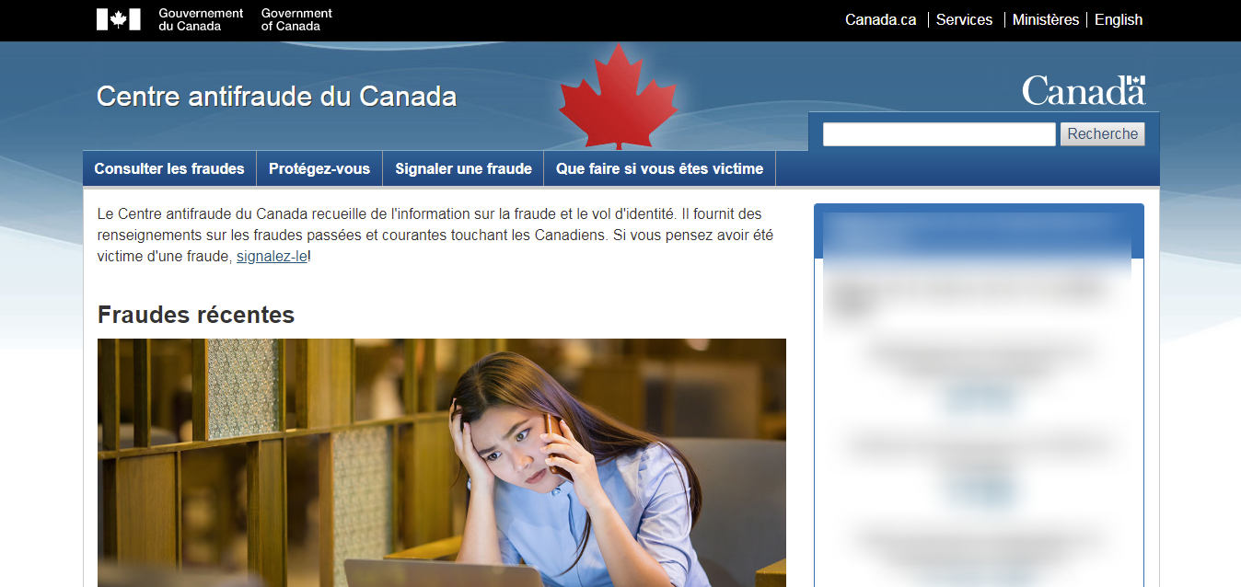
Vérifier la source à l’aide du Centre antifraude
Notes:
Slide 23
------------------------------
Si vous ne trouvez pas assez d'informations en faisant une recherche sur Internet, vous pouvez vous rendre sur le site Web du Centre anti-fraude du gouvernement du Canada.
------------------------------
Les informations y sont mises à jour quotidiennement. Vous pouvez y effectuer des recherches,
------------------------------
signaler une fraude, et trouver des conseils pour mieux vous protéger.
------------------------------

Slide 24
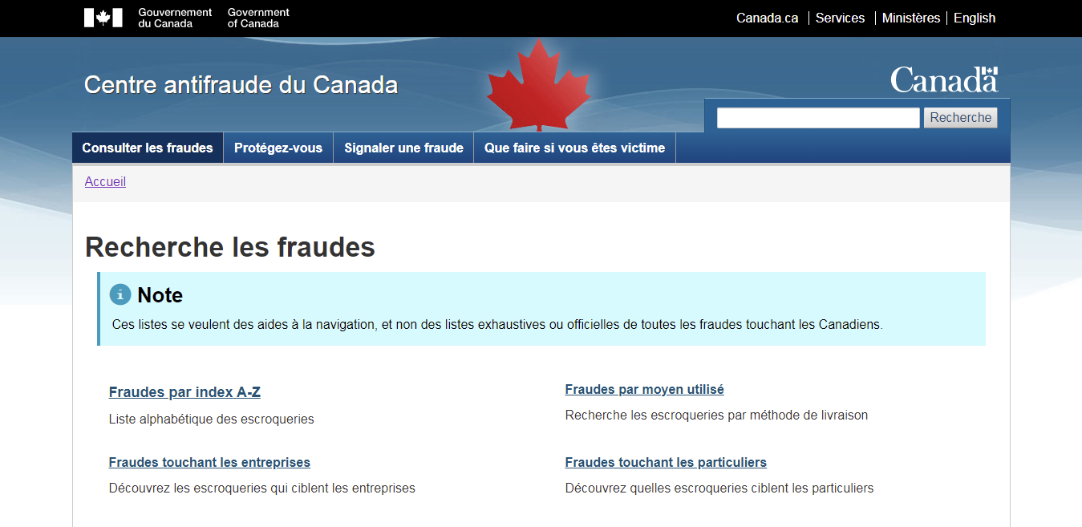
Notes:
Slide 24
Il y a différentes façons de trouver des renseignements sur le site.
------------------------------
Vous pouvez chercher:
les fraudes par index A-Z, les fraudes par moyen utilisé, les fraudes touchant les entreprises, ou les fraudes touchant les particuliers.
------------------------------

Slide 25
Contacter l’interlocuteur·trice directement
Joindre l'expéditeur·trice du message par un autre moyen.
Notes:
Slide 25
Vous pouvez également contacter l’interlocuteur·trice (que ce soit une institution financière, un·e de vos proches, etc.) par un moyen de communication différent du courriel. Vous pouvez envoyer un sms, ou appeler directement pour vérifier si le courriel est légitime ou pas.
Lorsqu’ils s’agit de criminel·le·s, ils et elles préfèrent ne pas répondre afin de ne pas être identifié·e·s. L’absence de réponse vous donne un indice de plus qu’il s’agit d’une fraude.
------------------------------

Slide 26
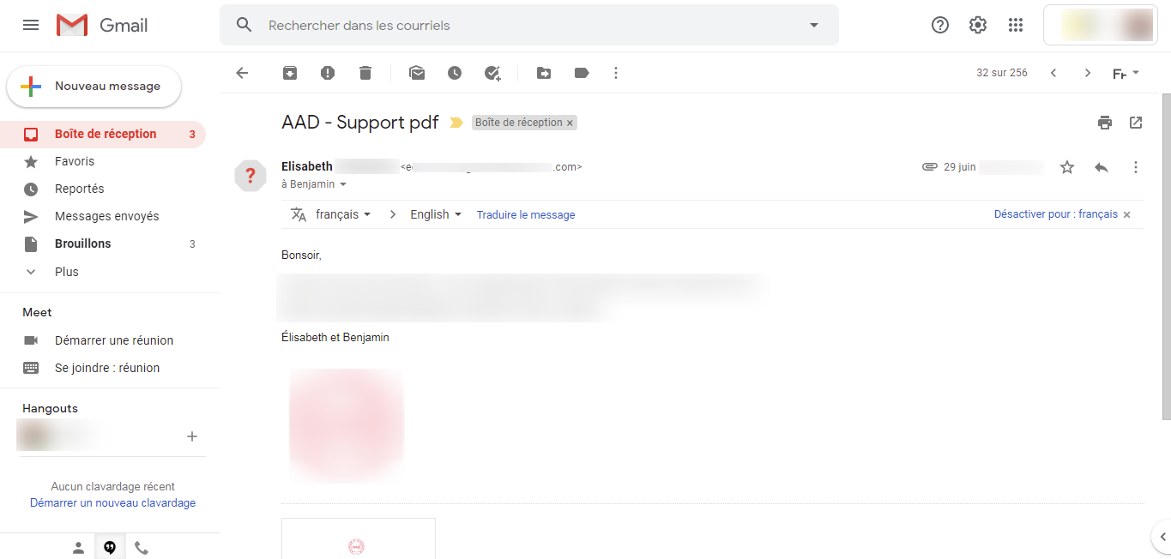
Supprimer et signaler le courriel suspect
Notes:
Slide 26
Il existe aussi des options présentes dans toutes les messageries électroniques (Outlook, Vidéotron, Bell, etc.) pour vous aider à gérer des courriels suspects. Elles utilisent toutes les mêmes symboles et icônes. Voici un exemple avec la messagerie Gmail. ------------------------------
Vous pouvez soit cliquer sur l’icône de la poubelle pour envoyer le courriel directement dans la poubelle, soit cliquer sur l’icône qui ressemble à un panneau de signalisation avec un point d’exclamation pour signaler que le courriel est en fait un pourriel communément appelé un spam. Un pourriel est un courrier électronique indésirable, envoyé massivement aux internautes.
------------------------------
Vous pouvez également cliquer sur les trois petits points à l’extrême droite du courriel en question.
------------------------------
Vous y trouverez les options d’envoyer le message à la poubelle ou de le signaler comme pourriel. Vous pouvez aussi bloquer l’adresse courriel de l’expéditeur·trice et/ou le signaler comme de l'hameçonnage.
------------------------------

Slide 27
4. Que faire si vous êtes cible
de fraude en ligne?
Notes:
Slide 27
4. Que faire si vous êtes victime d’une fraude en ligne ?
------------------------------

Slide 28
Rassembler les informations pour signaler la fraude
Le pseudonyme et l'adresse courriel du suspect.
Le réseau social utilisé.
L’adresse du blogue ou du site Web concerné.
Des captures d’écran des messages reçus.
La photo, la vidéo, ou le texte distribué.
Tout autre renseignement pertinent.
Notes:
Slide 28
Lors de la dénonciation d’une tentative de fraude, les documents et les renseignements requis, selon la situation, peuvent être les suivants :
le pseudonyme et l'adresse courriel du suspect;
le forum de discussion, le réseau de clavardage ou le réseau social utilisé;
l’adresse du blogue ou du site Web;
une copie de la discussion ou du courriel;
la photo, la vidéo ou le texte distribué;
tout autre renseignement pertinent.
------------------------------

Slide 29
Signaler une fraude c’est important et utile pour tou·te·s
Selon le Centre antifraude du Canada, moins de 5% des fraudes sont signalées aux autorités.
En 2019, 47 389 cas de fraudes ont été signalés.
Police locale
Centre antifraude 1-888-495-8501 (numéro sans frais)
Institution bancaire
Notes:
Slide 29
Selon le Centre antifraude du Canada, moins de 5% des cas de fraudes sont signalés aux autorités.
En 2019, 47 389 cas de fraudes ont été signalés.
Selon le Centre antifraude du Canada, pour signaler une fraude, vous devriez :
D’abord contacter la police locale pour faire ouvrir un dossier et prendre en note le numéro de dossier.
Ensuite, s’il s’agit d’une fraude bancaire, contactez votre institution bancaire.
Et enfin, appeler le Centre antifraude pour signaler la fraude en vous servant du numéro sans-frais. Vous pouvez également leur signaler la fraude par le biais de leur site Web.
------------------------------

Slide 30
Des fraudeurs se font passer pour des éleveurs d'animaux TVA Nouvelles
Notes:
Slide 30
Nous allons maintenant écouter un témoignage d’une personne qui a été récemment victime d’hameçonnage. Vous allez voir que ce n’était pas si évident pour elle de savoir qu’elle se faisait frauder!
------------------------------

Slide 31
Des fraudeur·se·s de type élevage d'animaux
Quels signaux d’alarme auraient pu vous alerter si vous aviez été la victime de cette tentative de hameçonnage?
Demande d’informations personnelles trop intrusives.
Demande de versement d’une somme d’argent sans garantie.
Notes:
Slide 31
Quels signaux d’alarme auraient pu vous alerter si vous aviez été la victime de cette tentative de hameçonnage?
------------------------------
Réponses
Demande d’informations personnelles
Demande de versement d’une somme d’argent
------------------------------

Slide 32
Des fraudeur·se·s de type élevage d'animaux
Quelles méthodes auriez-vous utilisées pour confirmer l’identité du vendeur?
Vérifier l’identité sur internet.
Lire les témoignages client·e·ss en ligne.
Demander à faire un appel vidéo pour voir les animaux et les installations.
Consulter la liste des fraudes sur le site du Centre Antifraude.
Notes:
Slide 32
Quelles méthodes auriez-vous utilisées pour vérifier l’identité du vendeur?
------------------------------
Réponses
Vérifier l’identité sur internet
Lire les témoignages client·e·s
Demander à faire un appel vidéo pour voir les animaux et les installations
Consulter la liste des fraudes
------------------------------

Slide 33
L’hameçonnage en ligne : s’en protéger
Se méfier des demandes urgentes ou inattendues.
Lire attentivement tous les détails du message.
Ne jamais cliquer sur les liens ni ouvrir les pièces jointes de sources inconnues.
Ne jamais envoyer ses informations ni de l’argent : tenter d'identifier l’interlocuteur·trice.
Notes:
Slide 33
1. Se méfier des demandes urgentes ou inattendues
2. Lire attentivement
3. Ne pas cliquer sur les liens ni ouvrir les pièces jointes
4. Authentifier l’interlocuteur·trice en le joignant directement ou en faisant des recherches en ligne
------------------------------

Slide 34
Ressources
www.antifraudcentre-centreantifraude.ca
www.cyber.gc.ca
www.pensezcybersecurite.gc.ca
La sûreté du Québec : 310-4141 ou *4141
Notes:
Slide 34
C’est maintenant la fin de l’atelier! Voici des ressources qui pourraient vous aider si vous êtes victime de fraude en ligne.
On vous invite à faire une capture d’écran si vous le souhaitez!

Slide 35
Sources
Centre antifraude du Canada
La Sûreté du Québec
SPVM Montréal
Médias : Radio-Canada, Rad et TVA Nouvelles
Gouvernement du Canada : bureau de la concurrence
Centre canadien pour la cybersécurité
Notes:
Slide 35
Voici les sources que nous avons consultées pour concevoir l’atelier

Slide 36
Sources des images
Google Flaticon : Freepik, Pixel perfect, iconixar, Kiranshastry, srip, Becris, Flat Icons, surang, Vitaly Gorbachev, Itim2101, Nhor Phai, mynamepong, geotatah, Dimitri Miroliubov, Tomas Knop et Zlatko Najdenovski
Notes:
Slide 36
Et voici les autrices et auteurs des images que nous avons utilisées!
Merci beaucoup pour votre participation!

